Slide 1
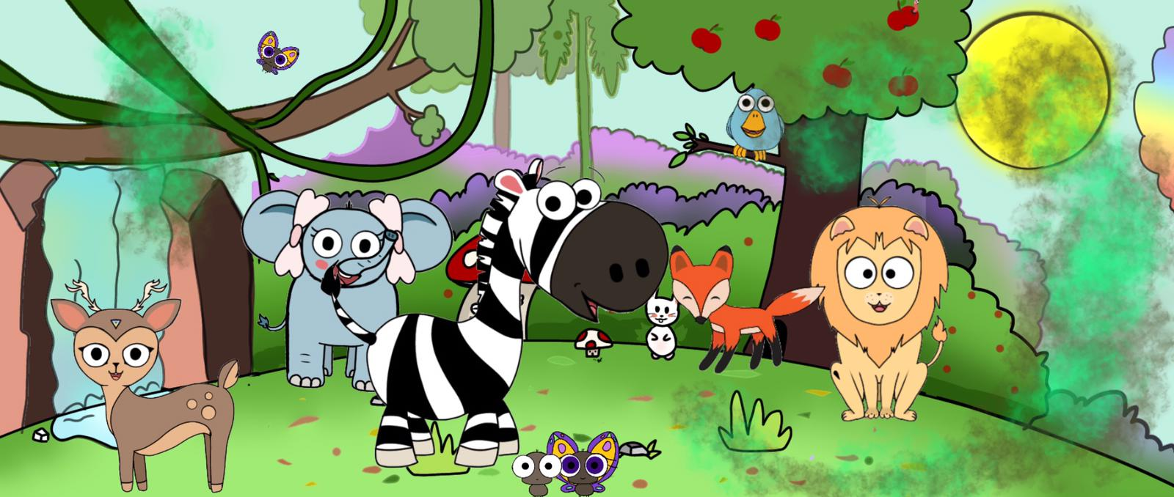

KÜÇÜK ZEBRA’NIN CANIM DANSI
Yazar: Uzm. Psk. Derya Altınay
Çizerler: Aslı Özer ve Alya Özer
Bu içerik ©Global Child EMDR Alliance ( Küresel Çocuk- EMDR İttifakı ) Türkiye Temsilcisi Derya Altınay tarafından oluşturulmuştur.

Slide 2
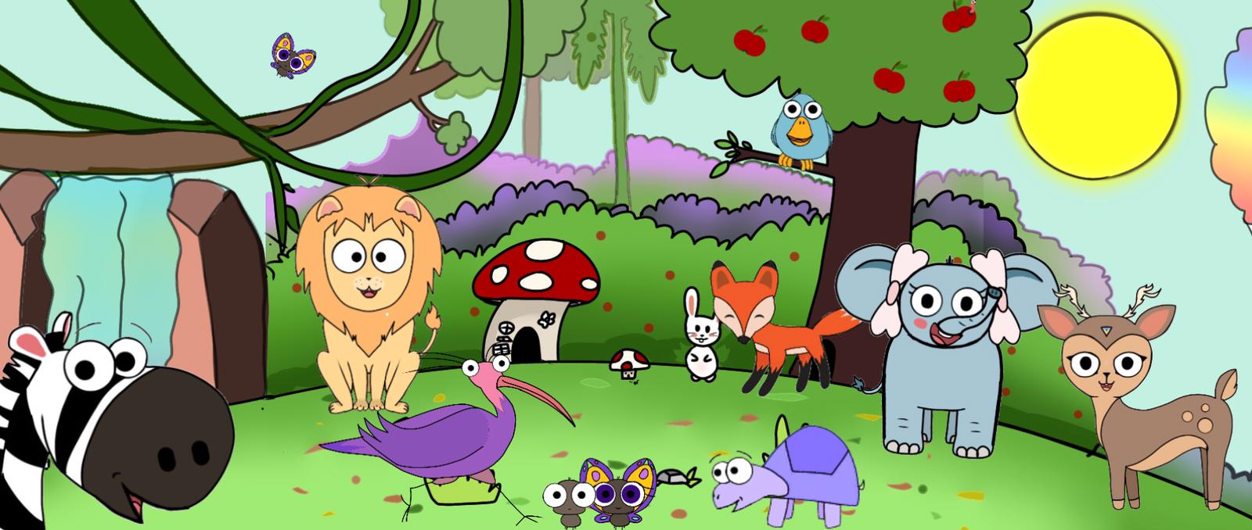
Dünya, güzel bir orman gibiydi. Orman hayvanları, kalpten kalbe sevgileriyle, iyi bir ekipti. Havasından suyuna, bu ormanda her şey rengarenkti.

Slide 3
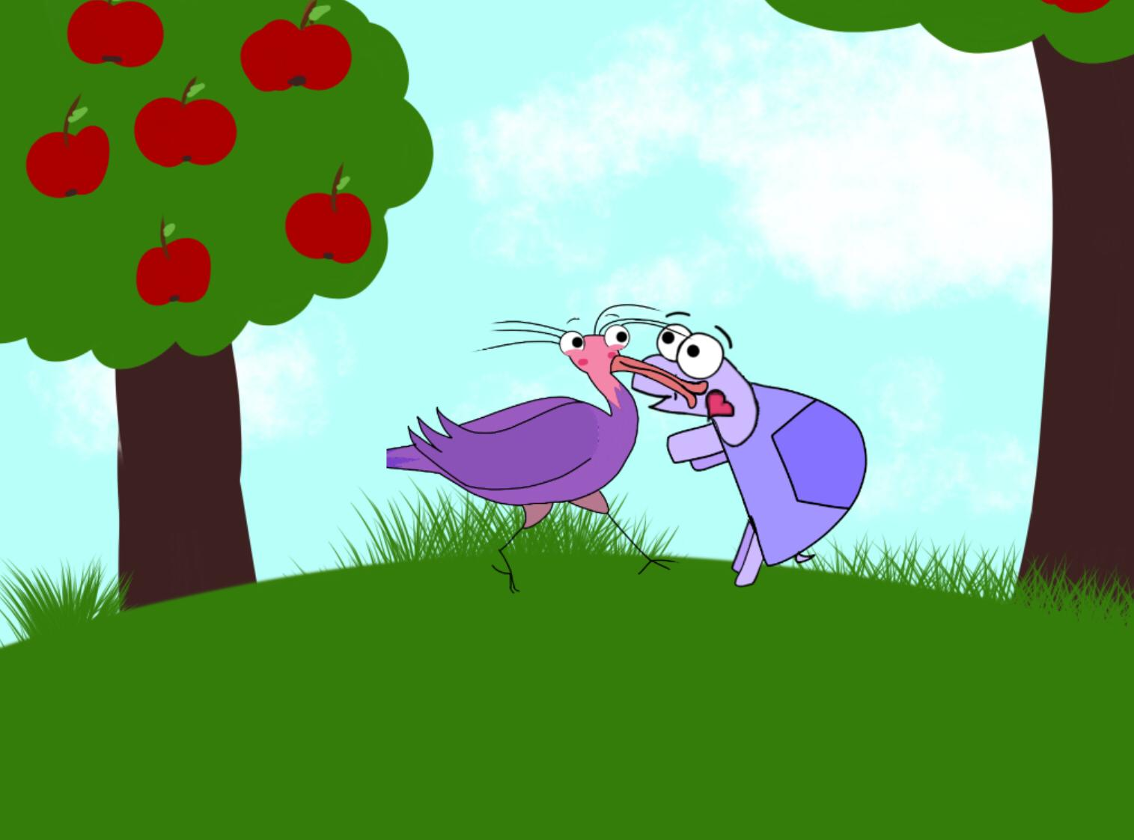
Birbirlerini öpmek ve sarılmak orman hayvanlarının kalplerine çok iyi gelirdi. Güzel bir öpücük aldığında, yavaş bir kaplumbağa bile hızlanabilirdi.

Slide 4
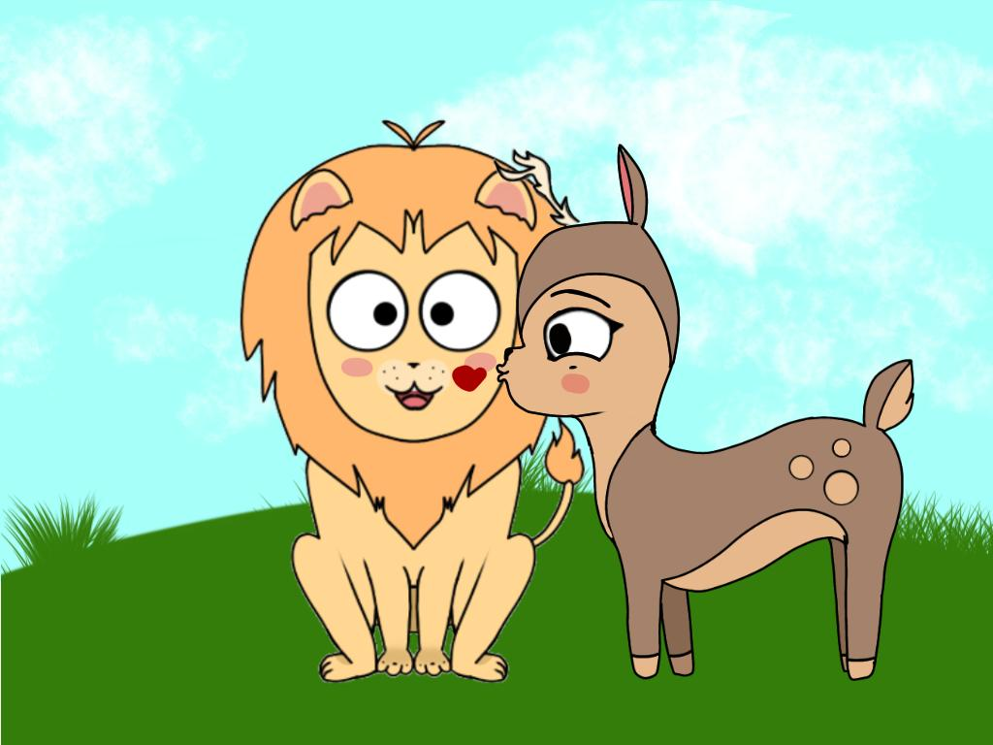
Sevildiğinde, hırçın hisseden bir aslanın bedeni bile sakinleşirdi.

Slide 5
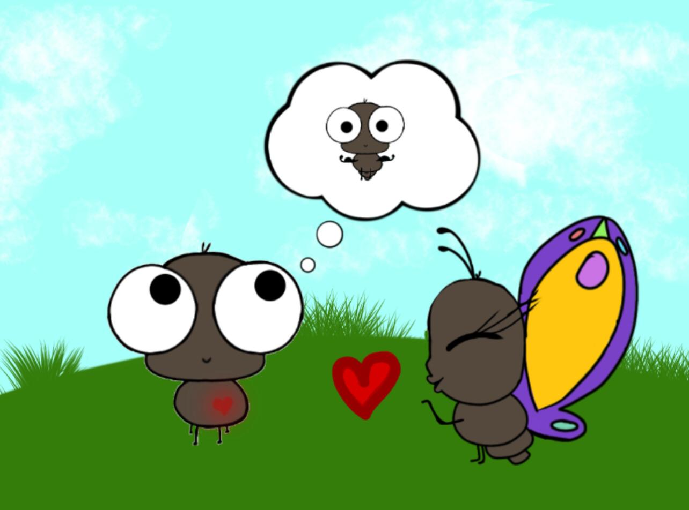
Bu orman sevgiyle doluydu. Sevgiyle bağlanmak, orman hayvanlarının huyuydu. Sevgiyi alıp vermek için; güzel bakışlar, öpücükler, güzel sözler, dokunuşlar ve sarılmalar gerektiğini her biri biliyordu. Ve bu ormandaki sevgi, bir karıncayı bile olduğundan daha hafif, sakin ve rahat hissettirebilirdi. Tıpkı bir kelebek gibi. Bu bağ, işte bu kadar önemliydi.

Slide 6
Bu ormandakiler, bazen ne kadar güçlü olduklarını unutabilirdi. Bu zamanlarda, eski güçlü anıları hatırlatarak, öpücük konduran birinin olması yeterliydi.

Slide 7
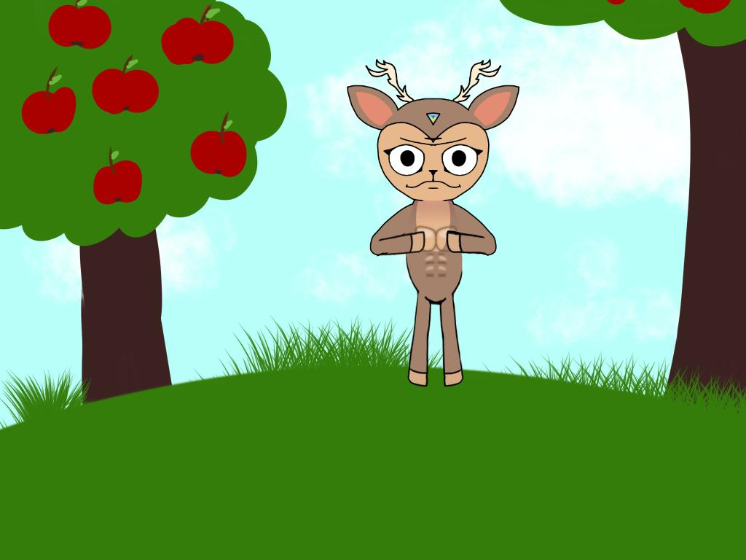
Ormandaki hayvanlar içlerindeki gücü hissettiklerinde, tıpkı bir goril gibi göğüslerine pıt pıt vururdu. Bu pıt pıt vuruşu, orman halkı için içlerindeki gücü daha iyi duyabilmenin yoluydu.

Slide 8
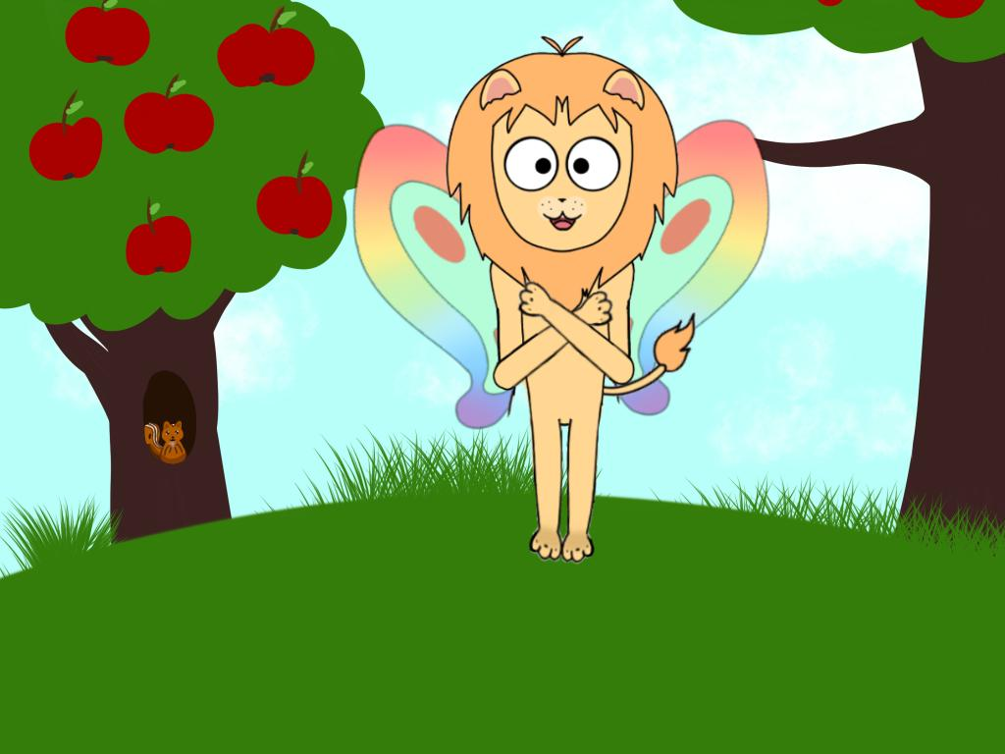
Sevgiyle, sakin ve hafiflemiş hisseden aslanlar, kollarıyla kendilerini sarar, bir kelebek gibi kanat çırparlardı. Bu kelebek “tıp tıp”larıyla hissetmiş oldukları sakinlik, bütün vücutlarına dağılırdı.

Slide 9
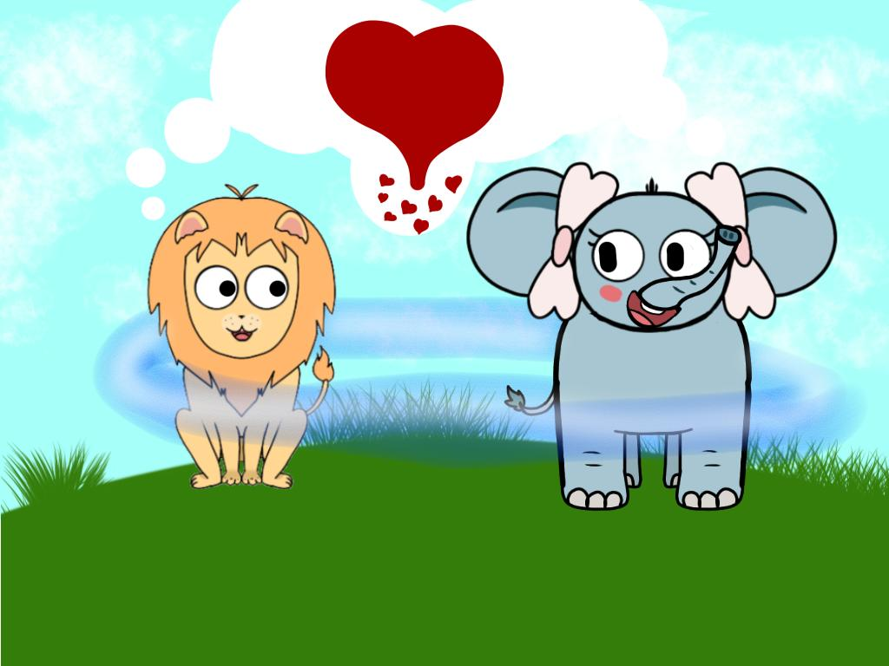
Sevgileri onları birbirlerine bağlıyordu… Ve bu bağı farketmek onları güvenle dolduruyordu.

Slide 10
Ancak bir gün, ormanda sihirli bir boya belirdi. Bu boyanın sihri, çok da iyi değildi. Dışarıdan tüm diğer renkler gibi görünen bu boya, içinde gizli bir renge sahipti.

Slide 11
Daha önceleri, orman hayvanları renklerden çekinmezdi. Bu yüzden hiçbiri, bu boyaya pek aldırış etmedi. Eskisi gibi sarılıp öpüşmeye devam ettiler.

Slide 12
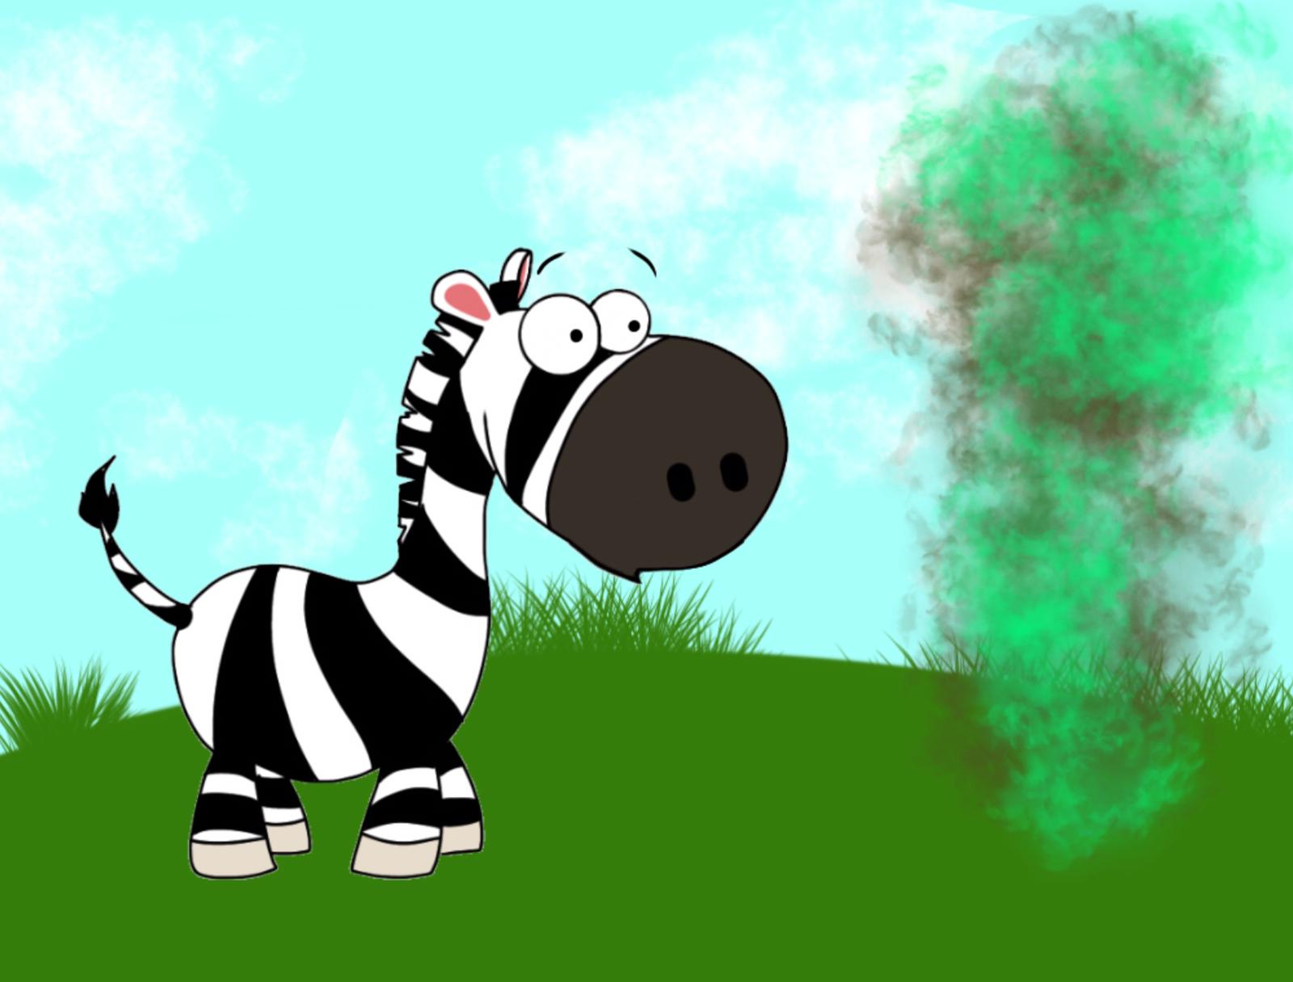
Ancak bir gün, orman hayvanları hasta olmaya başladı. Küçük Zebra bu haberi aldı: Bu sihirli boyanın işi olmalıydı! Onun görünmez rengi, güzel orman hayvanlarına uygun değildi. Bulaştığı kişiyi hasta ederdi.

Slide 13
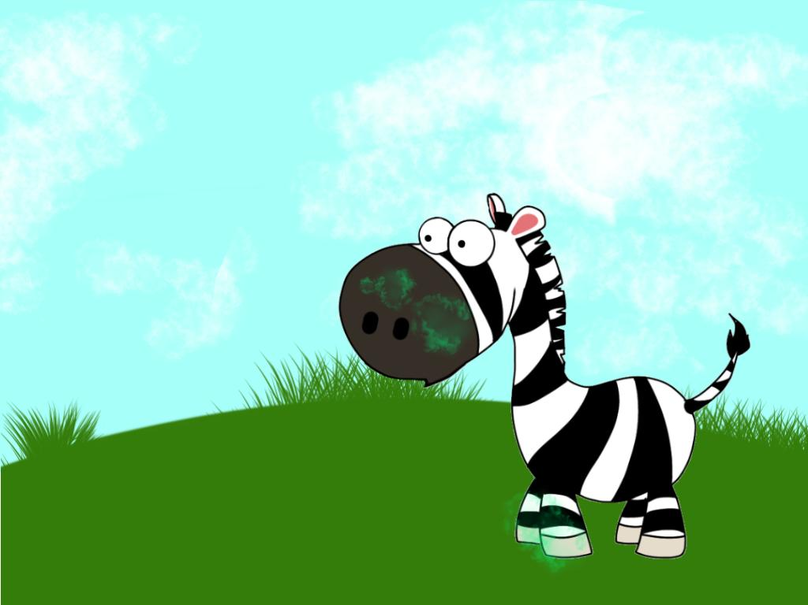
Küçük Zebra biraz endişelendi. Biraz da kendini suçladı. Çünkü sürekli dışarda, herkesle sarmaş dolaştı. Ama “Bilseydim önlem alırdım tabii” diye düşündü ve masum olduğunu gördü. Bu aradaysa sihirli boya…

Slide 14
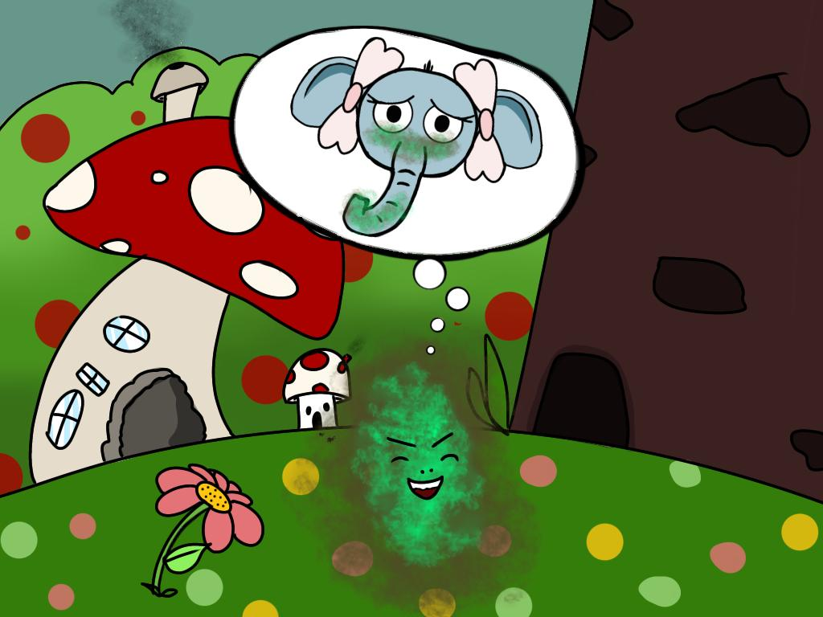
…Onların sevgi bağını fırsat bilerek bir hayvandan diğerine atlayarak eğlendi.

Slide 15
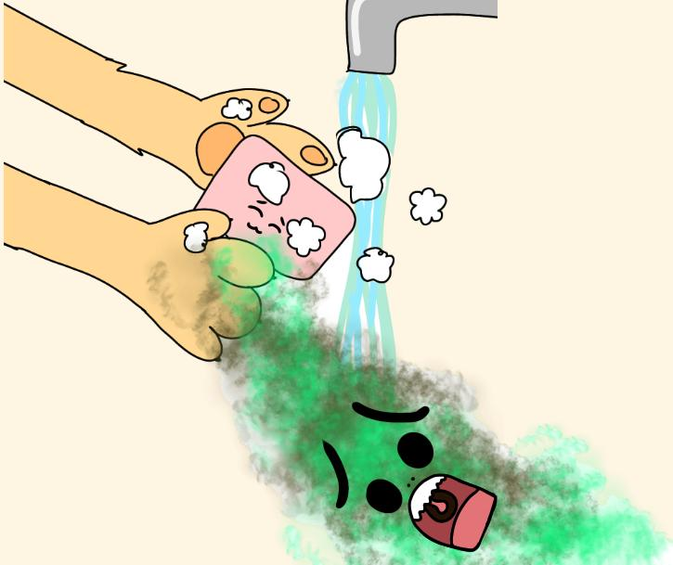
Tabii ki sihirli boyanın da zayıf bir yanı vardı. Bu da su ve sabunla yıkandığında, kayarak yok olmaktı. Orman hayvanları, birbirlerine çok değer verirdi. Bu yüzden hepsi, ellerini yıkamaya çok dikkat etti. Sonra düşündüler ki: “Ya çoktan hasta ettiyse bu boya birimizi?” İşte o zaman sabun da yetmezdi!

Slide 16
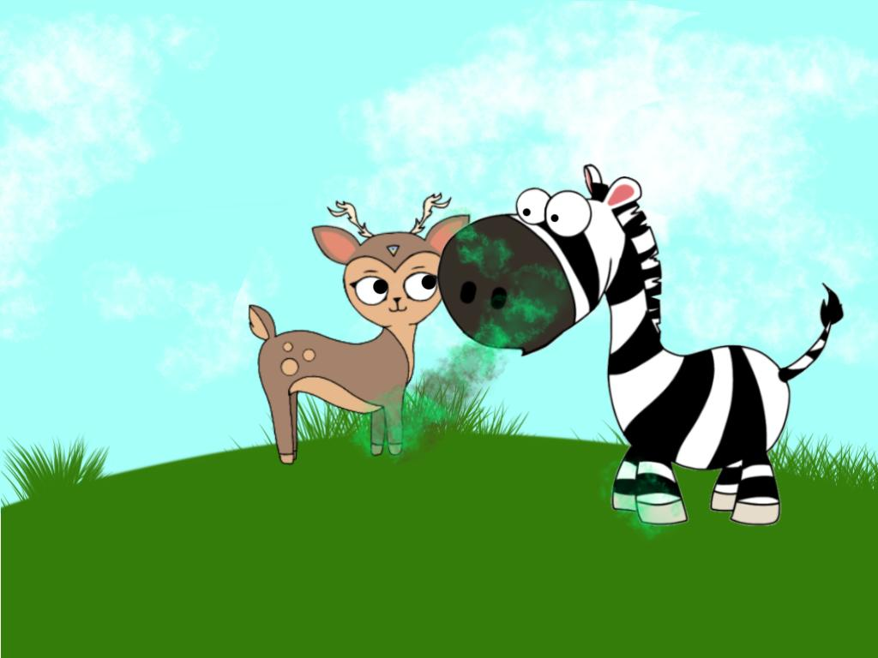
Ormanda işler eskisi gibi gidemezdi! Birbirlerini korumak için orman hayvanları uzaklaştılar. Hatta bazıları tamamen evlerine çekildi.

Slide 17
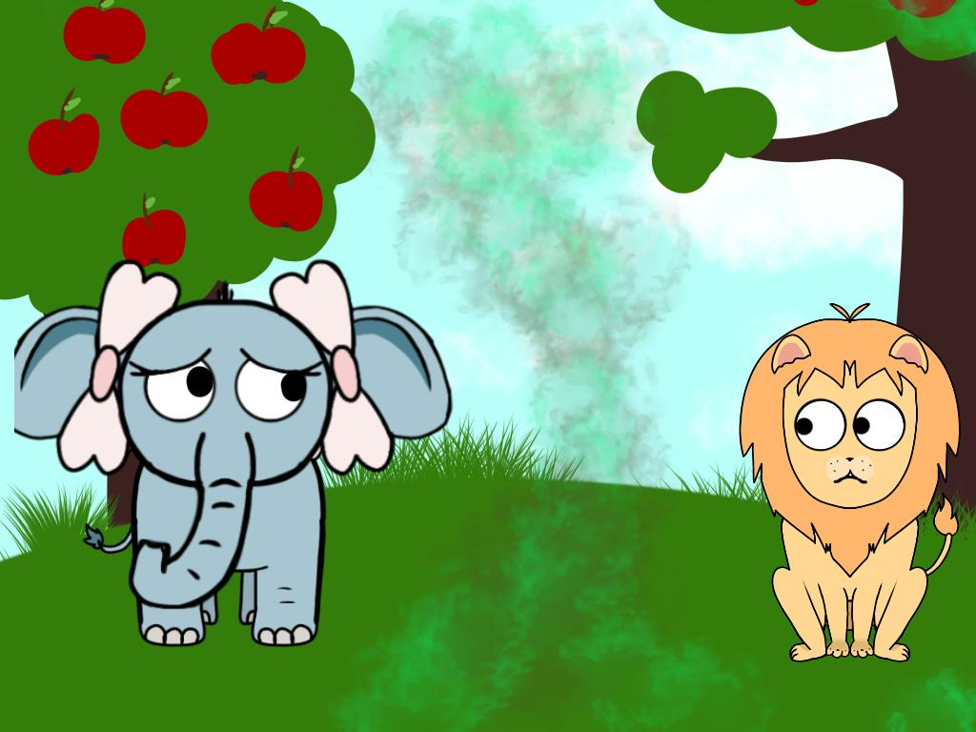
Çünkü onlar birbirlerine yaklaşmazsa, boya gezinemezdi. Artık her biri güvendeydi! Ormanda işler tekrar yoluna giriyor gibiydi.

Slide 18
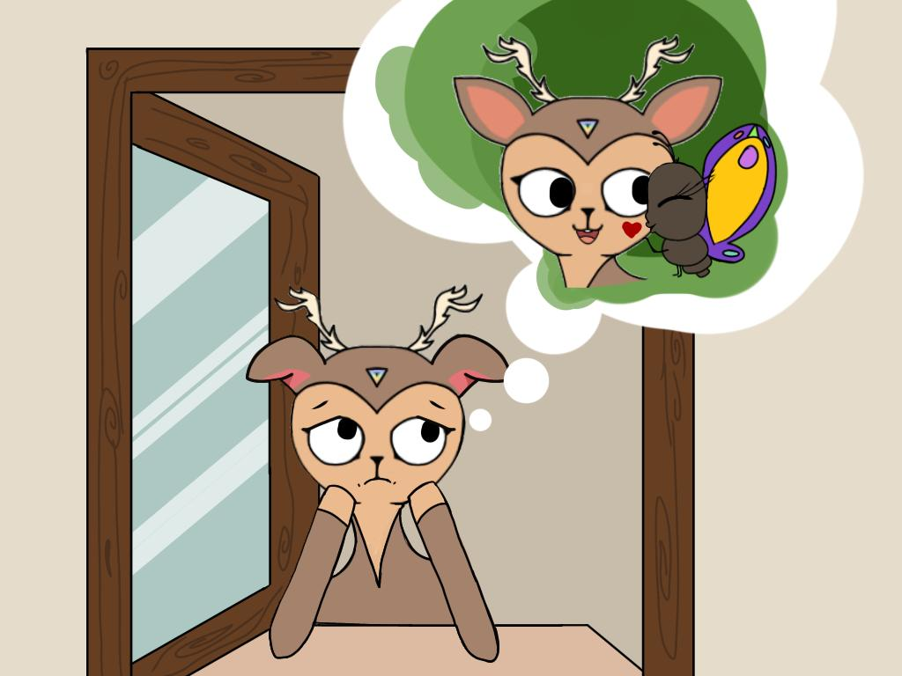

Slide 19
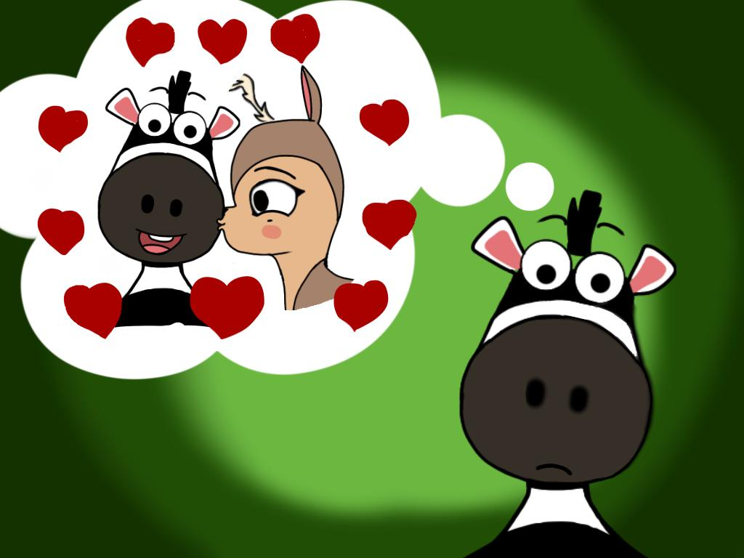
Ama birbirlerinden uzak durmak kolay değildi. Bizim Küçük Zebra, eski günleri özledi. Üzüldü… Kalbini sevgiyle dolduran kucaklamalara ve öpücüklere dönmesi gerektiğini düşündü! Sonuçta, arkadaşlarıyla karşılaşınca, dışardan eve girdiği anda, sarılıp öpüşmek çok önemliydi.

Slide 20
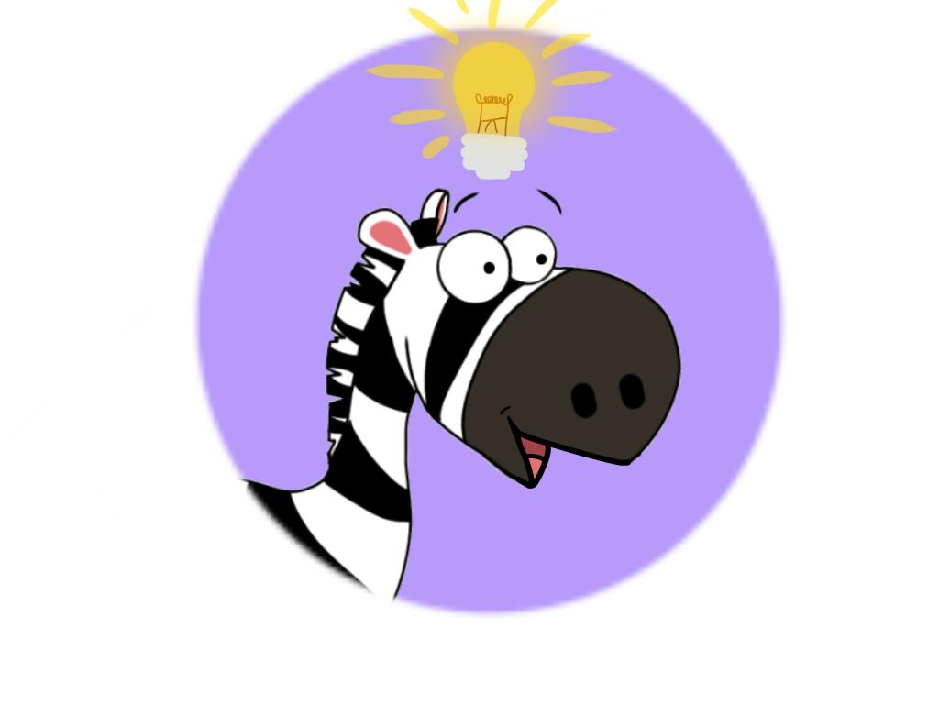
İşte o anda aklına bir şarkı ve bir dans geldi. Bu dans, sevdikleriyle öpüşüp sarılmadan da sevgi bağını kurmasının yoluydu.

Slide 21
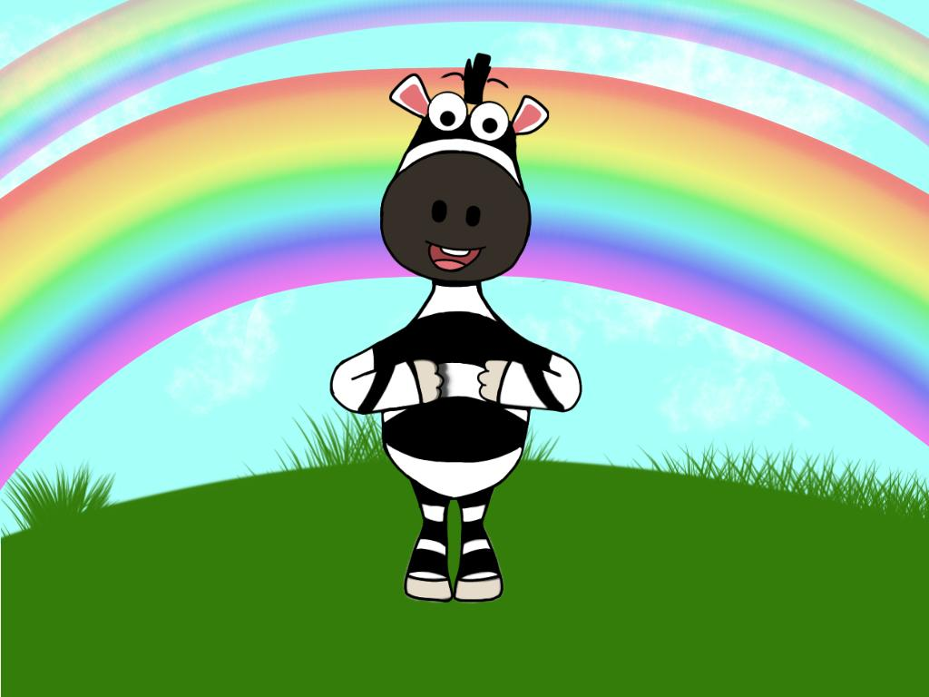
Hemen şarkı söylemeye ve dans etmeye başladı. Neşeli ve güçlü hissettiğini farketti, eskisi gibi. Goril pıt pıtlarını yaptı ve dans etmeye devam etti.

Slide 22
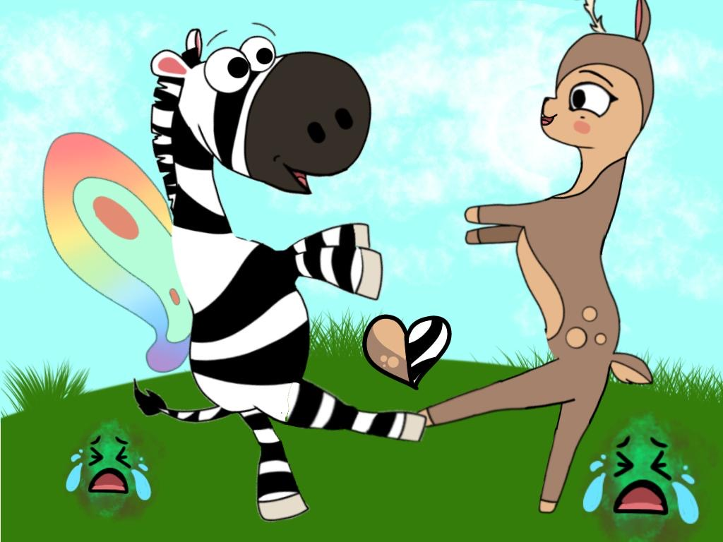
Arkadaşlarıyla karşılaştığında, önce göz göze bakıştılar. Uzaktan ayaklarıyla kucaklaştılar. Bu harika bir danstı! Hem sarılmış oluyorlar, hem de boyayı bulaştırmıyorlardı.

Slide 23
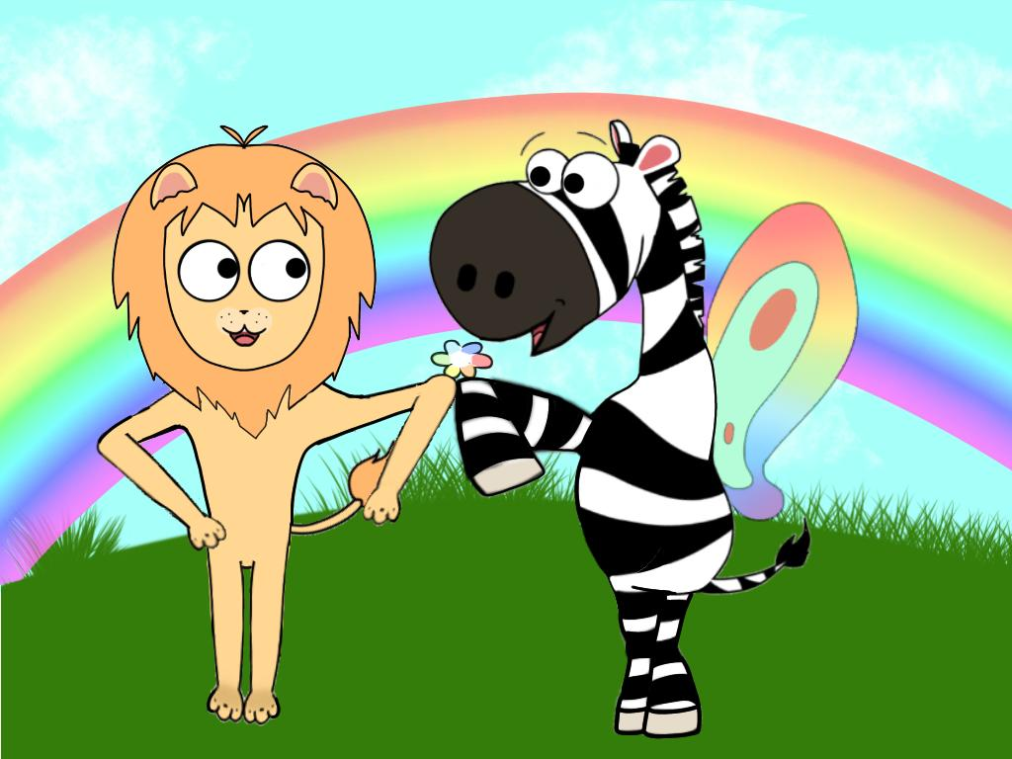
Sonra yanaklar boş kalsa da dirsekler öpüştü. Sevgiyi yeniden hissetmek mükemmeldi!

Slide 24
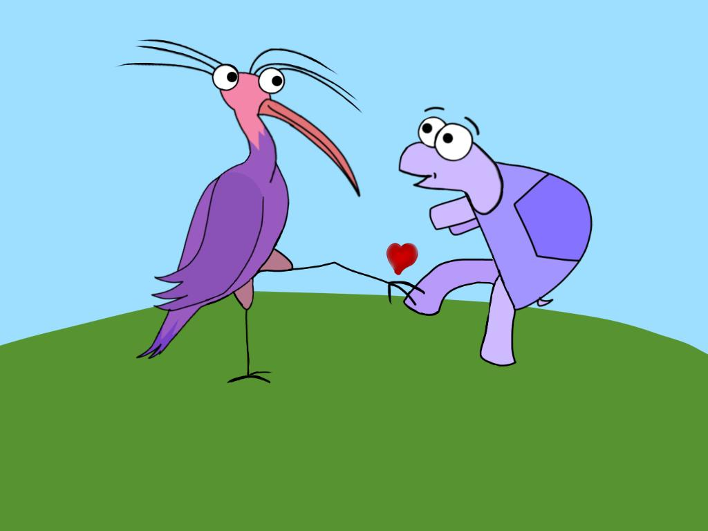
Bazen penceresinden bakarken bir arkadaşını gördüğünde, göz göze bakışırlar, uzaktan uzağa bu dansı yaparlardı. Hem sevgi dolar, hem eğlenirlerdi. Bazen neşeden, kendi etraflarında dönerlerdi.

Slide 25
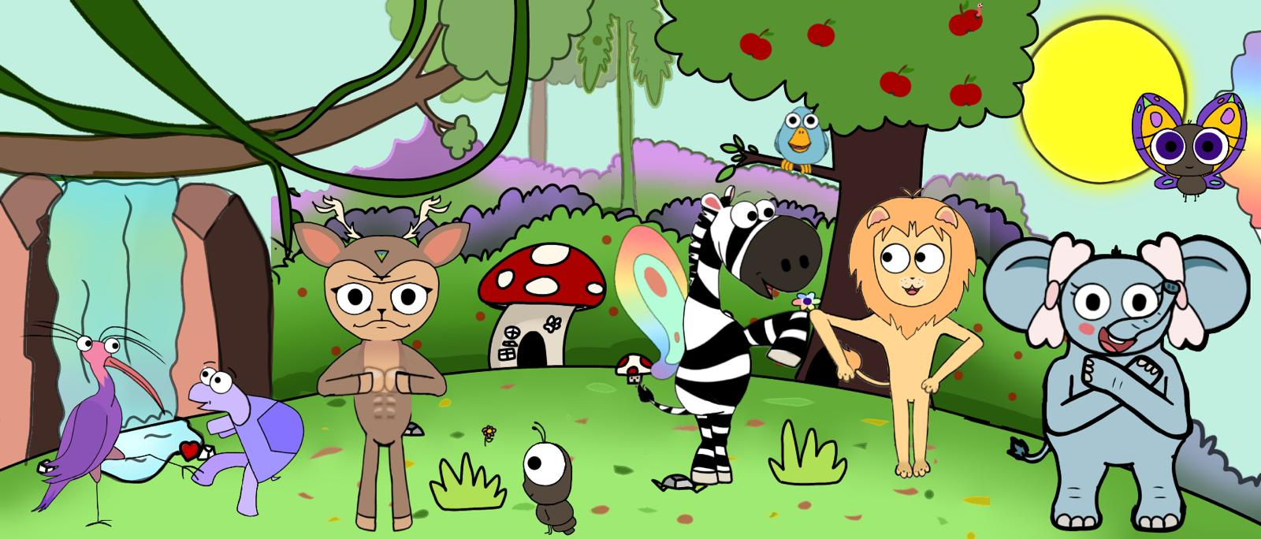
Küçük Zebra bu dansa bir isim de koydu: “CANIM DANS”. Her bir arkadaşına da CANIM DANS’ı öğretti.

Slide 26
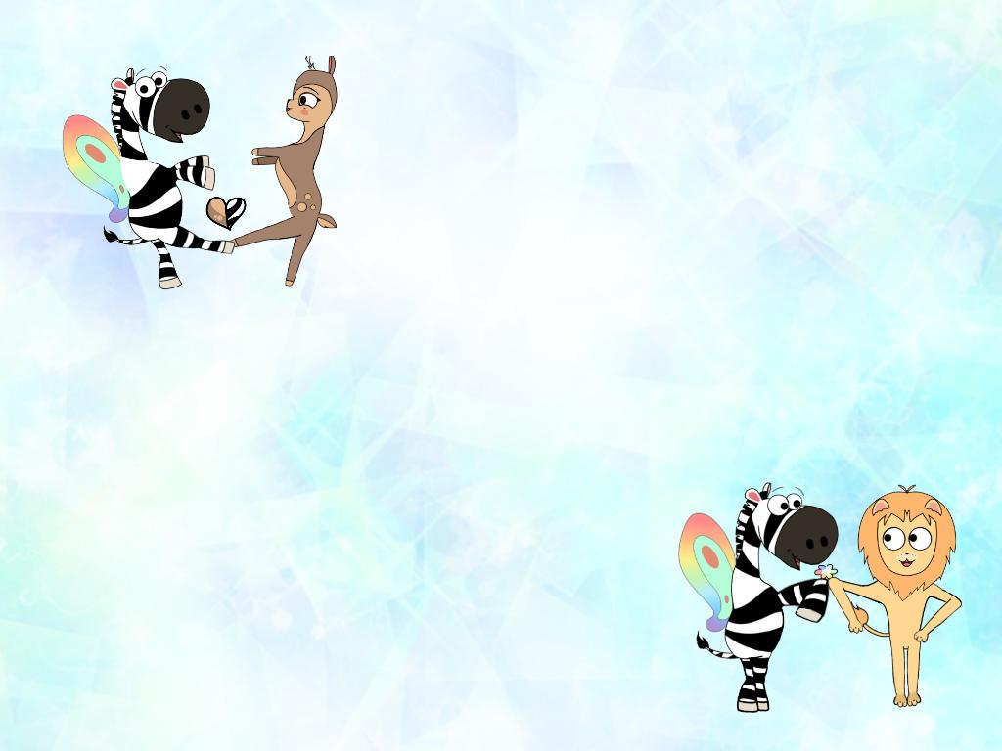
Ca- ca- ca- ca canım dans,
Güçlendirir goril gibi,
Ca- ca- ca- ca canım dans,
Nazikçe kelebek gibi,
Ca- ca- ca- ca canım dans,
Sarılamasak da,
Bağlayacak seni bana bu şarkıyla,
Ca- ca- ca- ca canım dans,
Yanağım boş kalsa da,
Ca- ca- ca- ca canım dans,
Önce ayaklarınla,
Ca- ca- ca- ca canım dans,
Verecek öpücüğünü bana,
Dirseklerinin ucunda,

Slide 27
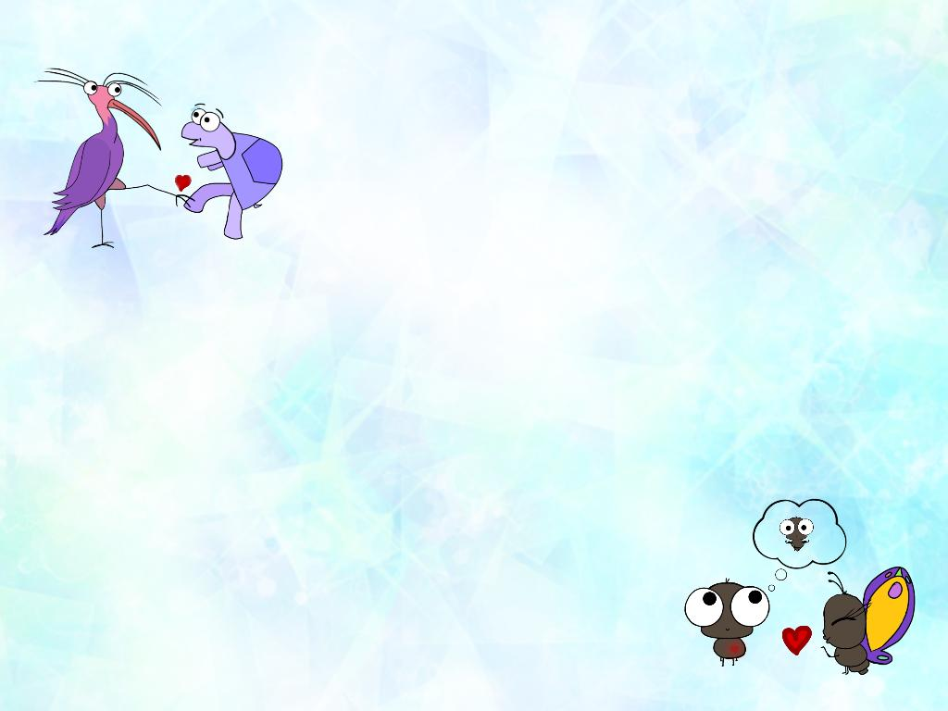
Yeter ki gözlerini benden ayırma,
Devam et yapmaya,
Ca- ca- ca- ca canım dans,
Dön etrafında
Ca- ca- ca- ca canım dans,
Bağlayacak seni bana,
Ca- ca- ca- ca canım dans,
Dışarıdan eve geldiğin anda,
Sevgiyle ellerini salla,
Devam et yapmaya,
Pencereden sana baktığım anda,
Ellerini yıkayamadığında,
Bağlayacak seni bana,
Ca- ca- ca- ca canım dans,
Güçlü bir goril gibi
Ca- ca- ca- ca canım dans,
Nazikçe kelebek gibi
Ca- ca- ca- ca canım dans.

Slide 28
“CANIM DANS”la kalpler yeniden birleşti.
Küçük Zebra ve tüm orman halkı, bu dans sayesinde birbirlerini sihirli boyadan korudular ve güvenle sevip güçlendiler. Evde kaldıkları günlerde de “CANIM DANS”la eğlendiler.

